Slide 1



OCENA OFERT
APLIKACJA DO ZARZĄDZANIA OBIEGIEM INFORMACJI I DOKUMENTÓW
W
ZAMÓWIENIACH PUBLICZNYCH

Slide 2
BUDOWA (MODELE)
PROCEDURA = POSTĘPOWANIE W PROCEDURZE ZAMÓWIEŃ PUBLICZNYCH
OFERTA = OFERTY SKŁADANE PRZEZ FIRMY, KTÓRE PRZYSTĘPUJĄ DO PRZETARGU
OCENA = PONIEWAŻ WYBÓR WYKONAWCY MOŻE NASTĄPIĆ JEDYNIE W OPARCIU O OFERTY KTÓRE SPEŁNIAJĄ WSZELKIE WYMOGI FORMALNO-PRAWNE, DELEGOWANI PRACOWNICY WERYFIKUJĄ JE W ZAKRESIE SWOICH KOMETENCJI
EMPLOYEE = OKREŚLENIE SKŁADU KOMISJI I PRACOWNIKÓW, KTÓRYCH OPINIA JEST WYMAGANA
KONIECZNIE PROSTY, BEZ SKOMPLIKOWANYCH FUNKCJONALNOŚCI

Slide 3
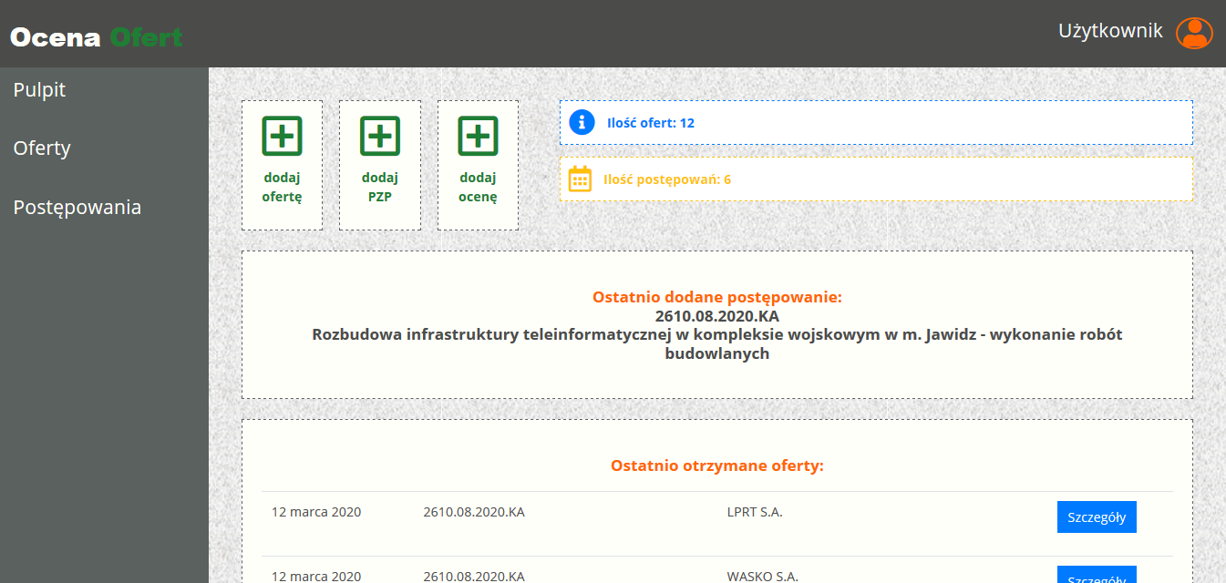
WIDOK GŁÓWNY - DASHBOARD
Dashboard podstawowych informacji
Menu boczne z zakładkami do przejścia kolejnych etapów
Podlinkowane elementy widoku i zmiany

Slide 4
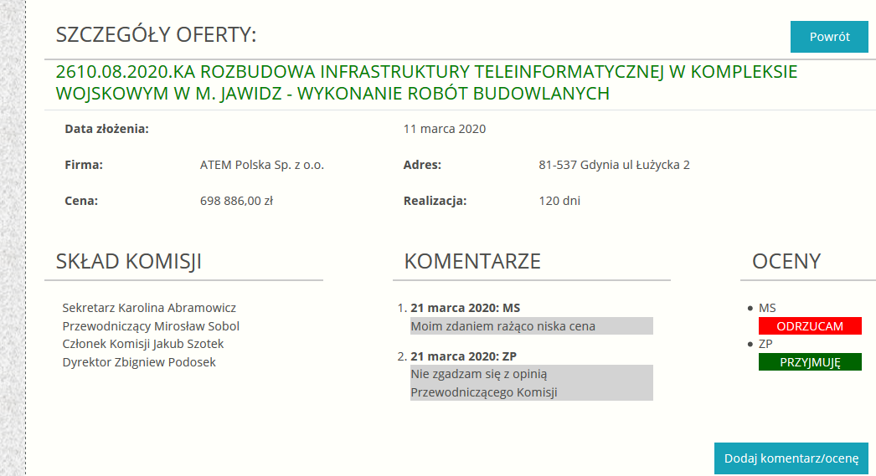
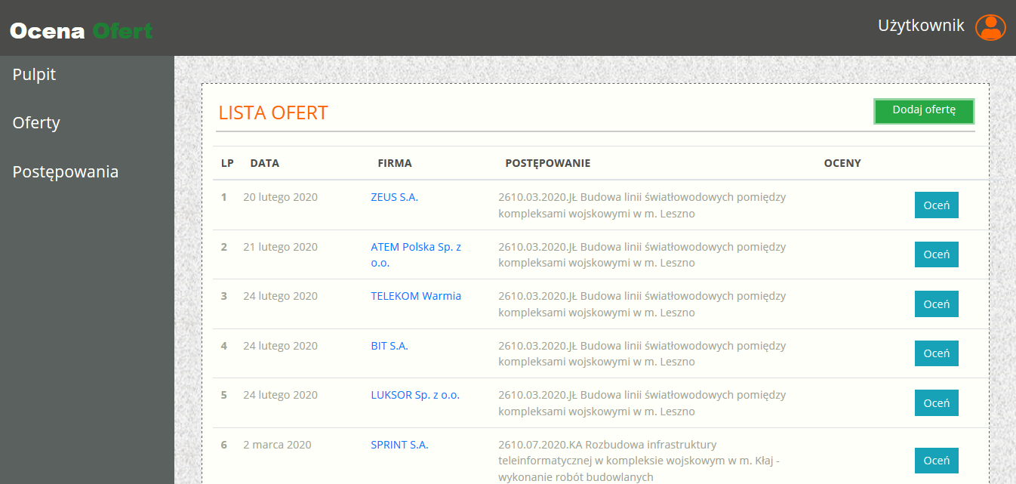
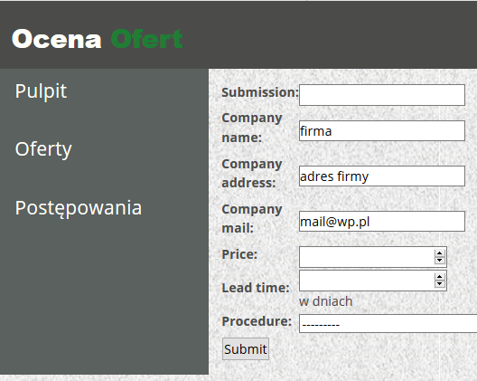
WIDOKI OFERT

Slide 5
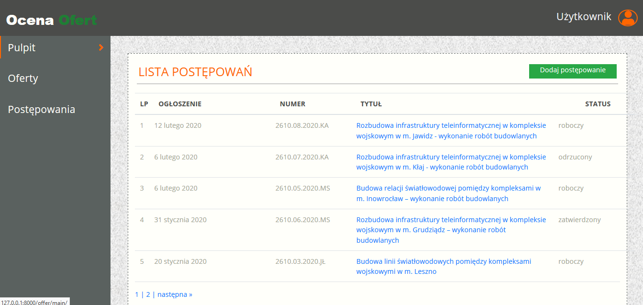
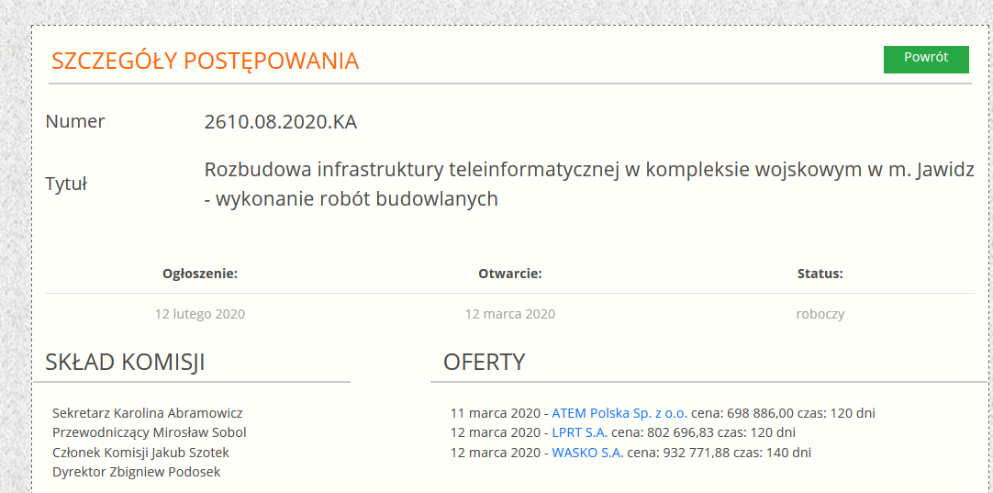
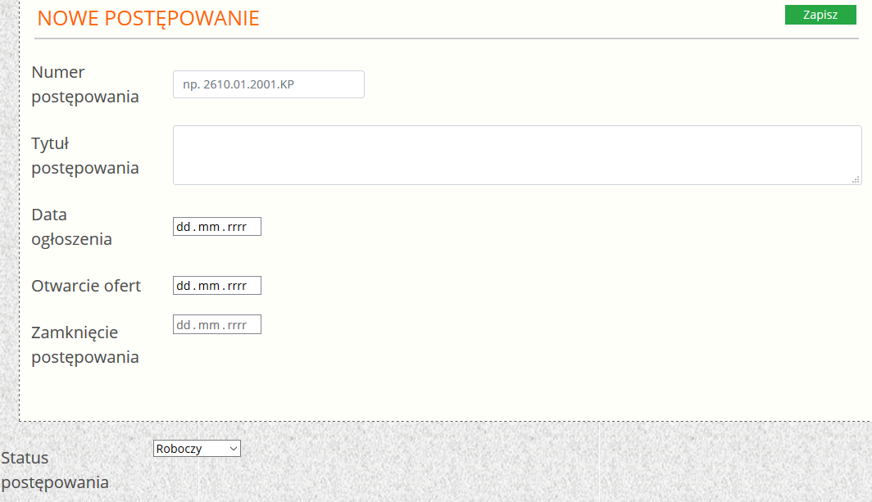
WIDOKI ZAMÓWIEŃ

Slide 6
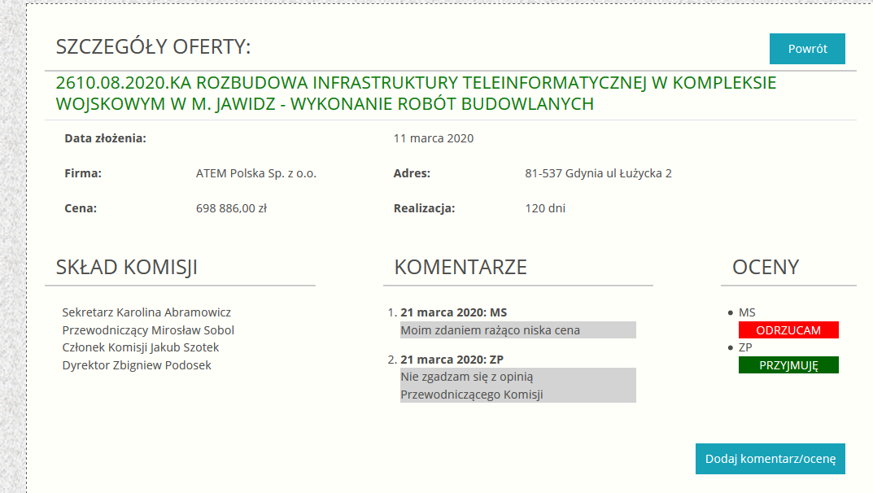
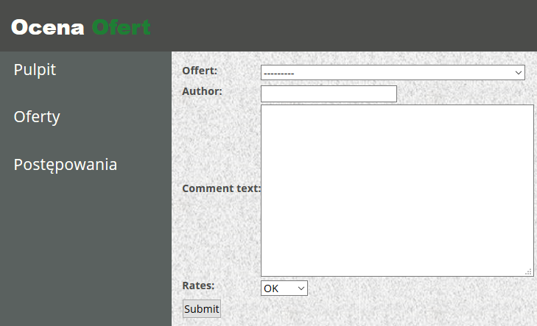
WIDOKI OCEN

Slide 7
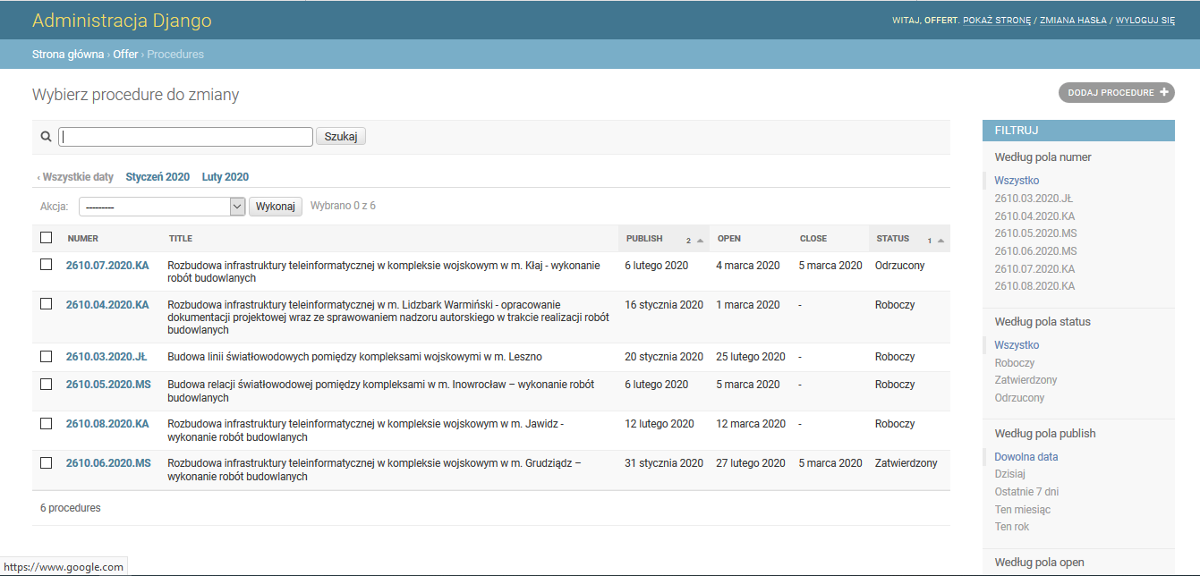
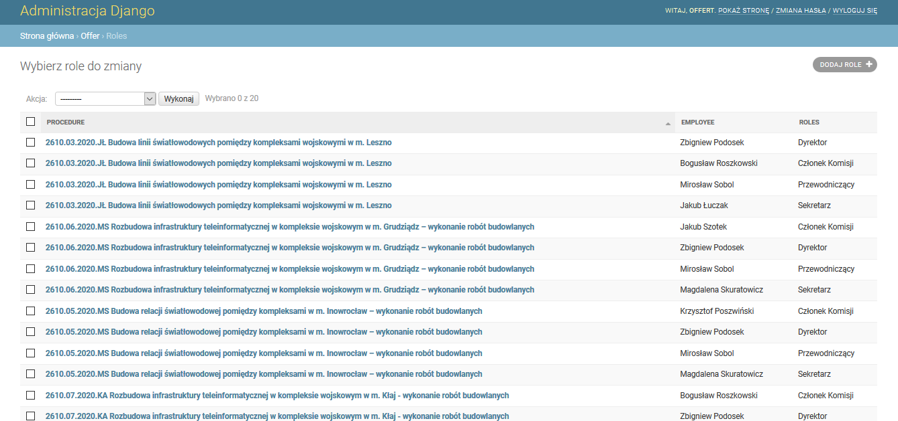
PANEL ADMINISTRACYJNY

Slide 8
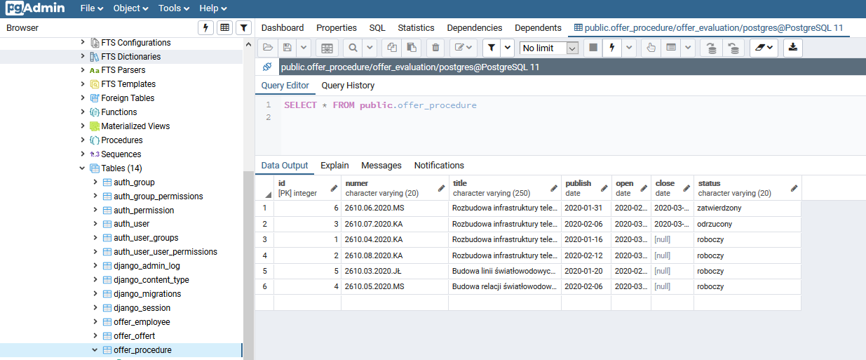
BAZA POSTGRES

Slide 9
TRUDNOŚCI
Zbyt entuzjastyczne podejście do zakresu i wyglądu aplikacji (jednak wszystko wymaga wprawy ☺)
Wielokrotne zmiany w strukturze bazy danych i konieczność przerabiania modeli, bo wraz z postępem kodu zmieniała się koncepcja relacji

Slide 10
PLANY ROZWOJU
Wprowadzenie do systemu dokumentu/linku do złożonych ofert,
przesyłanie informacji pomiędzy użytkownikami, np. informacji o zakończeniu oceny,
automatyczne generowanie przypomnień, ponagleń, alertów,
generowanie raportów ekranowych, w formie plików (pdf) i wydruków

